Slide 1
Математическая игра
1-3 класс

Slide 2
Разминка
1
2
3
4
Весёлый
счёт
1
2
3
4
Конкурс
капитанов
1
2
3
4
Ты – мне,
я - тебе
1
2
3
4
отгадай
ребус
1
2
3
4

Slide 3
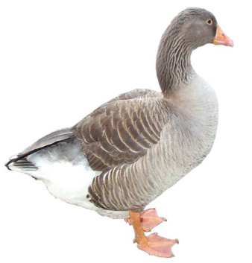
Гусь весит 3 кг
Сколько он будет весить, если встанет на одну ногу?
ответ
3 кг

Slide 4

Сколько ушей у 5 мышей?
ответ
10

Slide 5



У трех братьев по одной сестре.
Сколько всего детей в семье?
ответ
Четверо

Slide 6

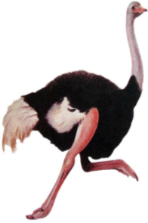
Летели 3 страуса.
Охотник одного подстрелил.
Сколько страусов осталось?
ответ
Страусы
не летают

Slide 7
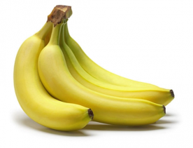

Сколько фруктов съел бегемотик
И получил весьма круглый животик?
ответ
10

Slide 8

Помогите старушке сосчитать ватрушки
ответ
6

Slide 9
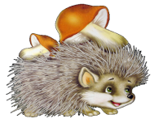

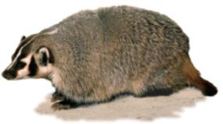


Помогите медведю скорей -
Посчитайте-ка всех гостей
ответ
6

Slide 10
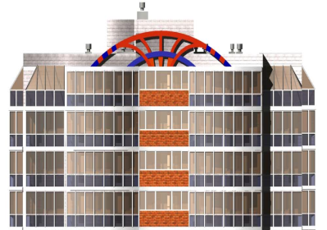
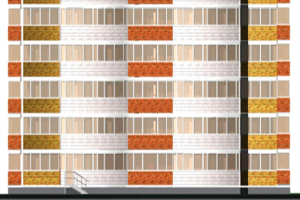
Если выше на этаж,
То который будет наш?
ответ
девятый

Slide 11
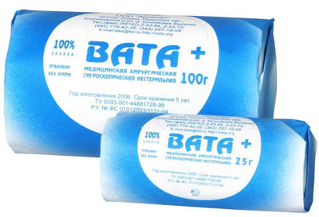
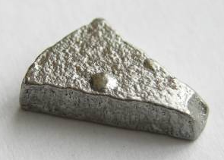
Что тяжелее — один кг ваты или один кг железа?
ответ
Весят
одинаково

Slide 12
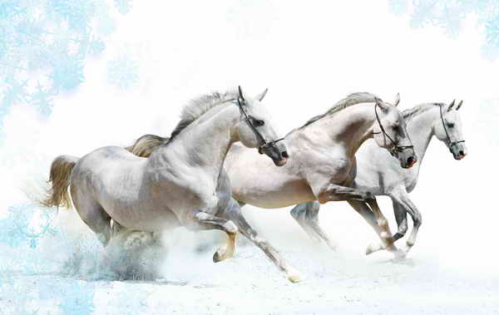
Тройка лошадей в час пробежала 24 км
Сколько километров пробежала каждая лошадь?
ответ
24 км

Slide 13

В одной семьи два папы и два сына. Сколько всего людей?
ответ
3 человека:
дедушка,
отец, сын

Slide 14

Винни-пух в гостях съел несколько
кг мёда и ещё столько же. Половину
оставшегося мёда, 3 кг, унес домой.
Сколько кг мёда съёл Винни- пух ?
ответ
12 кг

Slide 15
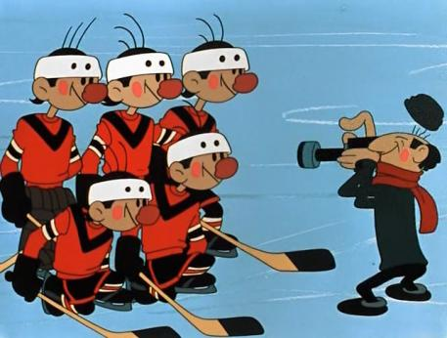
Играя в хоккей, команда «Искра» забила в ворота противника
за 4 минуты 3 шайбы.
Сколько шайб забьет эта команда в ворота противника за 20 минут?
ответ
Ответить нельзя

Slide 16


В комнате 4 угла.
В каждом углу сидит кошка. Напротив каждой кошки сидят по 3 кошки.
Сколько всего кошек в комнате?
ответ
4

Slide 17

Летела стая гусей:
один гусь впереди и два позади,
один позади и два впереди,
один гусь между двумя и три в ряд. Сколько было всего гусей?
ответ
3

Slide 18
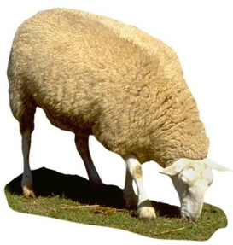
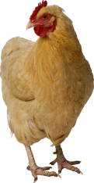
Во дворе были куры и овцы.
У них 3 головы и 8 ног. Сколько было кур и сколько овец?
ответ
2 курицы и
1 овца

Slide 19
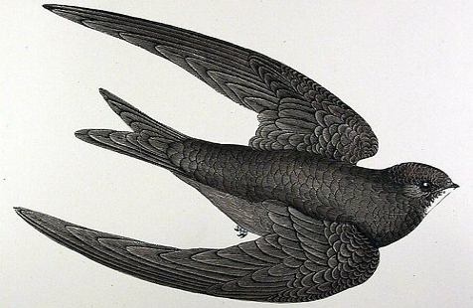
с 3 ж
ответ
стриж

Slide 20
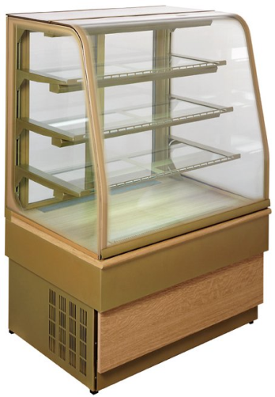
ВИ 3 НА
ответ
витрина

Slide 21
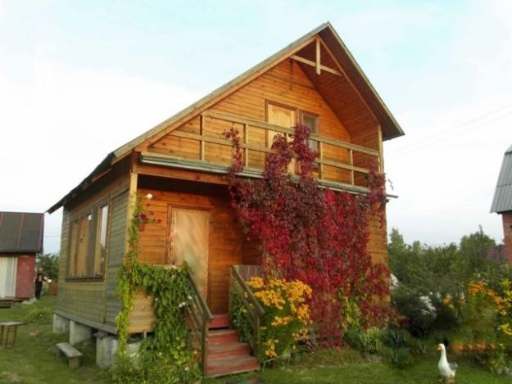
за
ответ
задача

Slide 22

МИ
О = У
ответ
МИнус

Slide 23

Молодцы!

Slide 24
Интернет - источники
Автор шаблона презентации Рожко Наталья Викторовна МОУ СОШ №32 г. Комсомольска-на-Амуре, учитель начальных классов http://pedsovet.su/
http://900igr.net/Detskie_prezentatsii/nasekomye_i_ptitsy/Ptitsy_9.files/slide0012_image015.jpg гусь
http://perm59-css.ucoz.ru/_nw/0/18442556.jpg мышь
http://clipartfat.narod.ru/det/AA000553.jpg дети
http://tvoyxarakter.ucoz.ru/Nose.jpg нос
http://images04.olx.ru/ui/10/16/77/1293453214_151090977_1--60---.jpg дача
http://www.equipnet.ru/netcat_files/Image/vitrina.jpg витрина
http://www.ycy63.dial.pipex.com/birds/swift.jpg стриж
http://img-novosib.fotki.yandex.ru/get/4704/valenta-mog.176/0_75100_9437c79d_L.jpg курица
http://img4.imgbb.ru/8/2/7/8277cf8a8ffc5b23b4f65be6c56061e7_h.jpg овца
http://lagrenouille01330.free.fr/crbst_oiseau0.gif летящий гусь
http://audioskazki.net/wp-content/gallery/agnia_barto/barto_kotenok.jpg котёнок
http://vsebesplatno.clan.su/3/shaibu.shaibu.0-04-14.jpg хоккеисты
http://forum.materinstvo.ru/uploads/1235688451/post-73274-1235711186.png бегемотик
http://viewy.ru/data/pix5/c49442933cVTUHYRM_49155_9a50d57a38.jpg бананы
http://doshkolnik.info/biblio/st_mat.htm#28 задачки в стихах
http://img-novosib.fotki.yandex.ru/get/4411/54042467.11/0_6170f_8cac31bc_XL бабушка с внуками
http://www.images-photo.ru/_ph/24/2/919248962.png ёжик
http://fotki.yandex.ru/users/tatyana2q8-medvedeva/view/341185/?page=9 медведь
http://900igr.net/datai/skazki-i-igry/Teremok-1.files/0006-010-Priskakal-k-teremochku-zajka.png заяц
http://s45.radikal.ru/i108/1106/2e/ef6a870726d7.jpg лисёнок
http://900igr.net/Detskie_prezentatsii/biologiya/Lesnye.files/kartinki_zhivotnykh_003_Barsuk.html барсук
http://i032.radikal.ru/0804/5e/8f94259d5122.jpg волк

Slide 25
http://www.freelancejob.ru/upload/633/53580658510327.jpg многоэтажный дом
http://pit.dirty.ru/dirty/1/2011/04/13/30045-143636-01996984322cfe498f9c379d1027b0ec.jpg вата
http://foto.2129988.com/albums/izobrazheniya-dlya-polnotsvetnoi-pechati./9-ZHIVOTNYE-4347-4968-/LOSHADI-4755-4775-/4761.jpg тройка лошадей
http://www.deseretnews.com/photos/midres/web-464291.jpg дедушка, папа и сын
http://img11.nnm.ru/f/b/5/4/7/d71e8489e16dfe8e5324fc43b77.jpg винни-пух
http://kvn-gorodt.my1.ru/load/1-1-0-2 гимн квн
http://upload.wikimedia.org/wikipedia/commons/7/71/Eisen_1.jpg железо
http://papa-vlad.narod.ru/Detskie_prezentatsii/nasekomye_i_ptitsy/Ptitsy_1.files/slide0003_image009.jpg страус
http://www.cwer.ru/files/u1390286/02/C28-10.jpg охотник с собакой
http://www.amik.ru/audio.html гимн капитанов
http://lim575.ucoz.ru/graffiti/0/1_6Z.png дети для слайда № 23

